Slide 1
DOSSIER 2 :
Vers la fédération canadienne
(1850-1867)

Slide 2
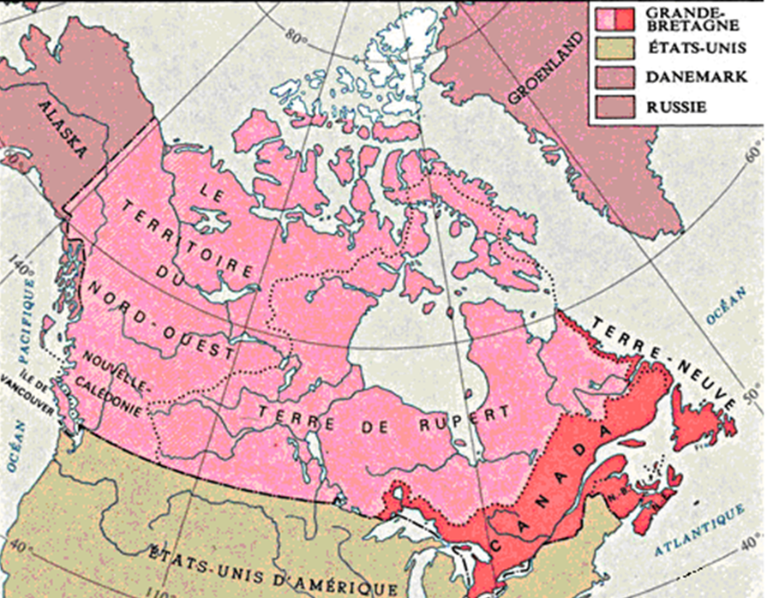
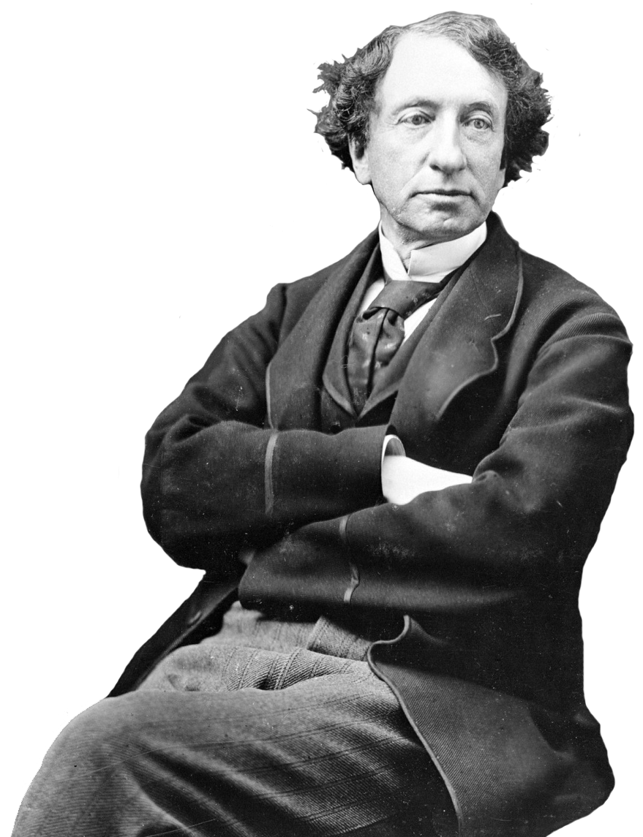
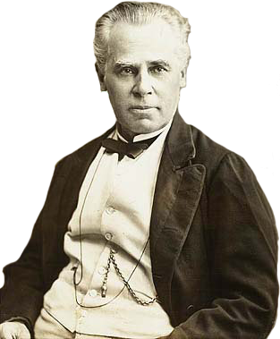
L’instabilité ministérielle

Slide 3
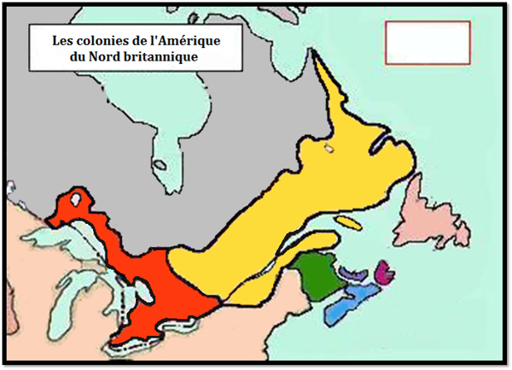
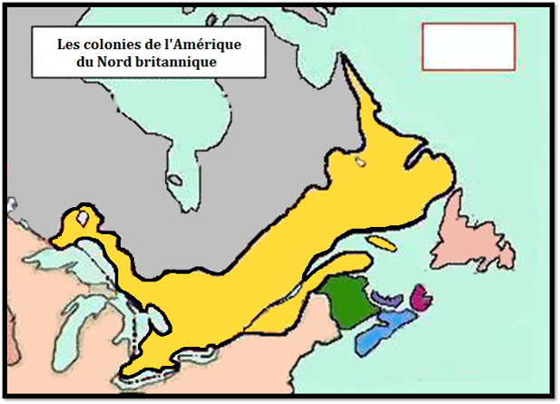
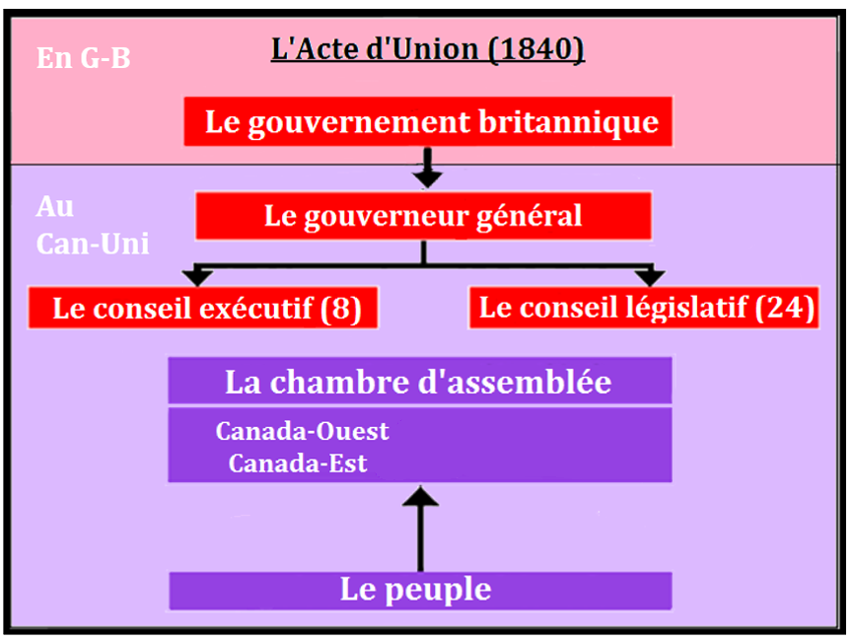
Rappelez-vous
1840
1791
Suite aux Rébellions, le Rapport Durham suggère l’unification du Haut- et Bas-Can.
Canada-Est
Bas-Canada
Canada-
Uni
Haut-Canada
Canada-Ouest
Il y a désormais une seule Chambre d’assemblée pour le Canada-Uni.
(42 députés)
(42 députés)

Slide 4
L’instabilité ministérielle
Selon le principe de double majorité, un parti doit obtenir +50% des sièges dans les 2 Canadas pour former un gouv’t.
Ainsi, le Parti réformiste domine le Canada-Uni de 1848 à 1851.
(Ensuite, il se dissout.)
1840
Canada-Est
Canada-Ouest
42 sièges
42 sièges

Slide 5
L’instabilité ministérielle
Dans les années 1850, il existe 4 grands partis politiques.
Au Canada-Ouest | Au Canada-Est
Libéral
Conservateur

Slide 6
Libéral vs conservateur
aujourd’hui
Parti libéral du Canada | Parti conservateur du Canada
Plus proche de l’Église
Moins proche de l’Église
Plus de taxes (et services)
Moins de taxes (et services)
Supporte le mariage gai et l’avortement
Oppose le mariage gai et l’avortement

Slide 7
L’instabilité ministérielle
Dans les années 1850, il existe 4 grands partis politiques.
Au Canada-Ouest | Au Canada-Est
Clear Grits Party
Parti rouge
Libéral
Conservative Party
Parti bleu
Conservateur
Au Can-O, les Clear Grits (libéral) ont la majorité des sièges.
Au Can-E, le Parti bleu (conservateur) a la majorité.

Slide 8
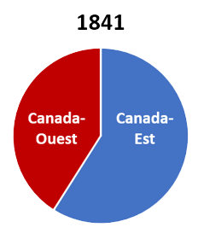
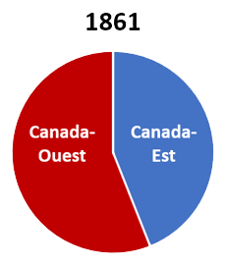
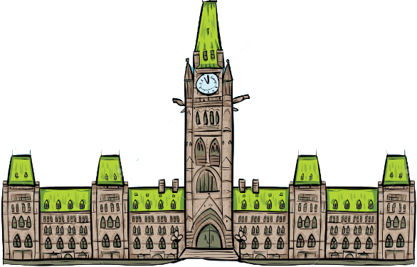
L’instabilité ministérielle
Dans les mêmes années, la pop. du Can-Ouest devient plus nombreuse.
Ainsi, ils demandent la représentation propor-tionnelle
(« rep by pop »).
Canada-Ouest
Canada-Est
42 sièges
42 sièges

Slide 9
Devoirs
p.43
Vocabulaire important
gérer (v)
désormais (adv)
Questions importantes #3, 4

